Slide 1

پروژه ساختمان داده ها و الگوریتم
ترم پاییزه 1400-1401

Slide 2
Suffix Tree
داده ساختار درخت پسوندی

Slide 3
تاریخچه
Norbert weiner
Donald Knuth
Ukkonen

Slide 4
معرفی اجمالی داده ساختار درخت پسوندی
درخت پسوندی یک ساختمان داده است برای به نمایش درآوردن ساختار درونی یک رشته کاراکتری.
منظور از پسوند های یک رشته چیست؟
به عنوان مثال کلمه banana را اگر در نظر بگیریم،
7m=

Slide 5
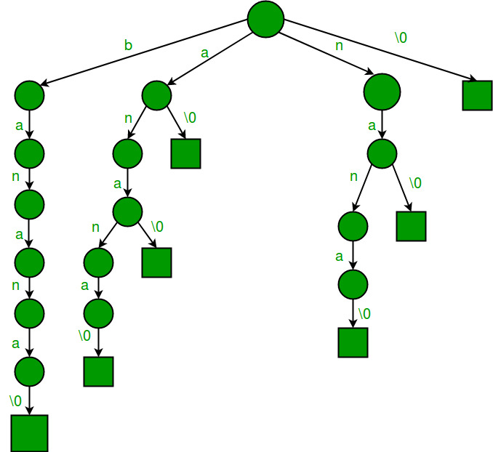
Trie
Suffix tree در اصل یک trie فشرده شده است.
Trie چیست؟ ساختار داده ای برای ذخیره سازی مجموعه از رشته ها.

Slide 6
تبدیل trie به suffix tree
همونطور که گفتیم suffix tree به بیان ساده یک trie فشرده سازی شده است.

Slide 7
تعریف دقیق داده ساختار suffix tree
یک درخت پسوندی T برای یک رشته m کاراکتری S یک درخت ریشه دار با دقیقا m برگ هست که از 1 تا m شماره گذاری شده اند.
برای هر گره داخلی دارای حداقل دو گره فرزند است که یال منتهی به این گره ها با یک زیر رشته از S برچسب گذاری شده اند.
برچسب هیچ دو یال از هر گره نباید با کاراکتر یکسان آغاز شود.
ویژگی اساسی suffix tree این هست که اگر همه کاراکتر ها از ریشه تا یک برگ کنار هم چیده بشن یکی از پسوند ها را تشکیل میدهند.

Slide 8
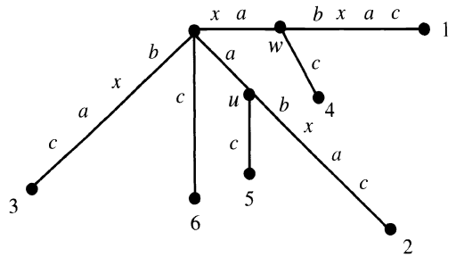
اهمیت کاراکتر termination
رشته xabxac را درنظر بگیرید
اما اگر رشته xabxa را در نظر بگیریم

Slide 9
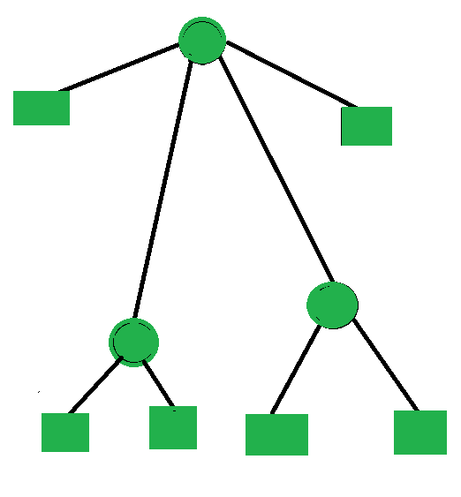
اهمیت کاراکتر termination
حال اگر یک کاراکتر termination به استرینگ xabxa اضافه کنیم این مشکل رفع میشود.

Slide 10
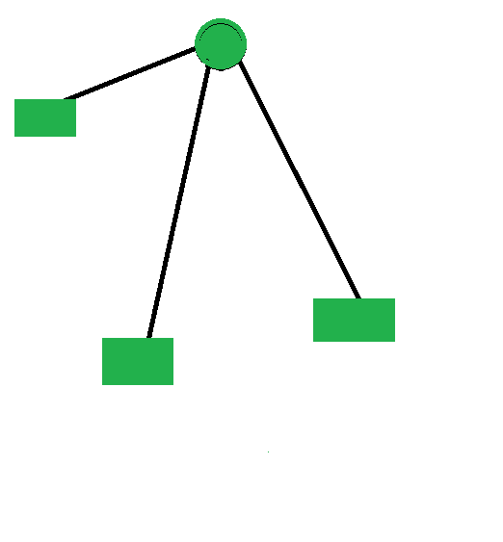
ساخت suffix tree در مرتبه زمانی خطی
از Ukkonen’s algorithm برای ساخت یک suffix tree استفاده میکنیم.
مفهوم implicit suffix tree ( درخت پسوندی مجازی )
* هیچ یالی با کاراکتر نال وجود ندارد
* هیچ گره داخلی با یک یال متصل وجود ندارد

Slide 11
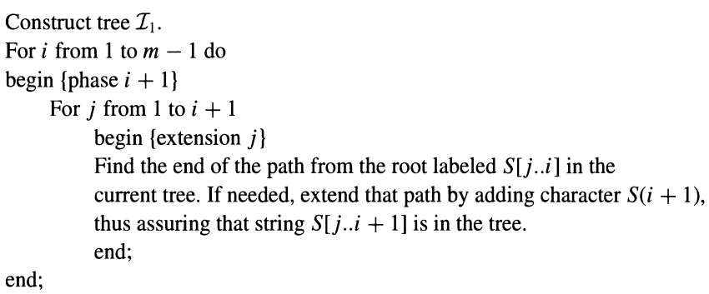
توضیح کلی Ukkonen’s algorithm
این الگوریتم درخت پسوندی مجازی را برای زیر رشته میسازد.
و از ساخته میشود و نهایتا درخت پسوندی اصلی از و با اضافه کردن کاراکتر نال به و دوباره ساختن درخت پسوندی مجازی نهایتا درخت پسوندی اصلی را تولید میکند.
در افزونه ام از فاز ام. اول انتهای مسیر برچسب گذاری شده با
و در ادامه کاراکتر را به این برچسب اضافه میکند.
به طور خلاصه داریم:

Slide 12
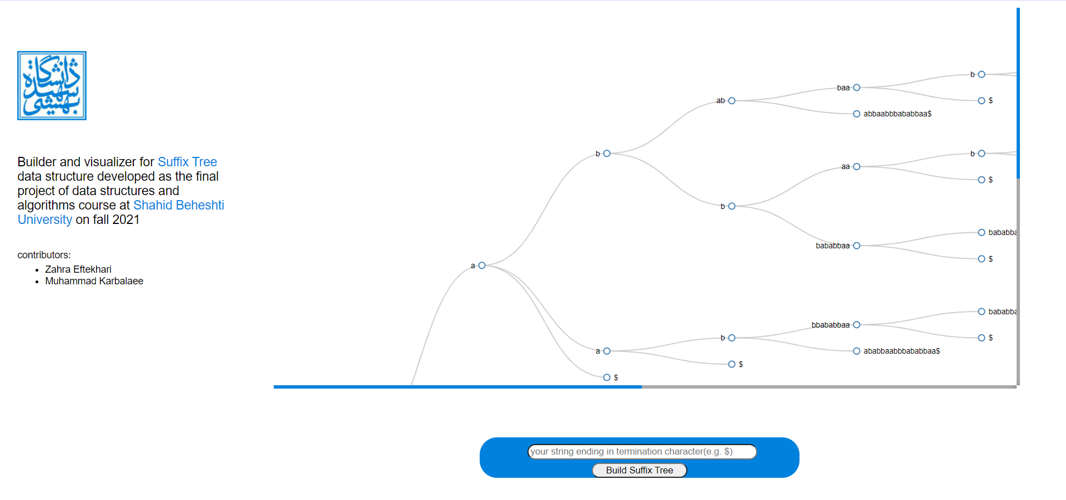
Online Suffix tree Visualizer
https://zamgo.github.io/suffix-tree/website/visualizer/

Slide 13
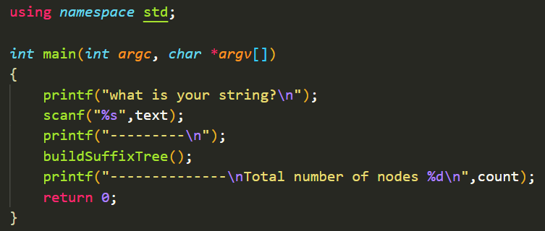
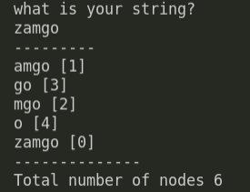
پیاده سازی درخت پسوندی در C++
بخشی از کد
نمونه خروجی

Slide 14
تحلیل مرتبه زمانی اعمال در ساختمان داده درخت پسوندی
operation | Time complexity
Insert | O(n)
search | O(m)
delete | O(n)
build | O(n)

Slide 15


کاربرد ها و مرتبه زمانی
B
مسئله1: تطابق رشته کامل
A
$1
A
پیدا کردن همه جواب ها:
B
$0
1:3
0:3
$1
B
A
$0
1:2
0:2
$0
$1
$1
1:1
0:0
0:1
1:0

Slide 16

طولانی ترین زیر رشته مشترک
ساخت، رنگ و پیمایش:

Slide 17
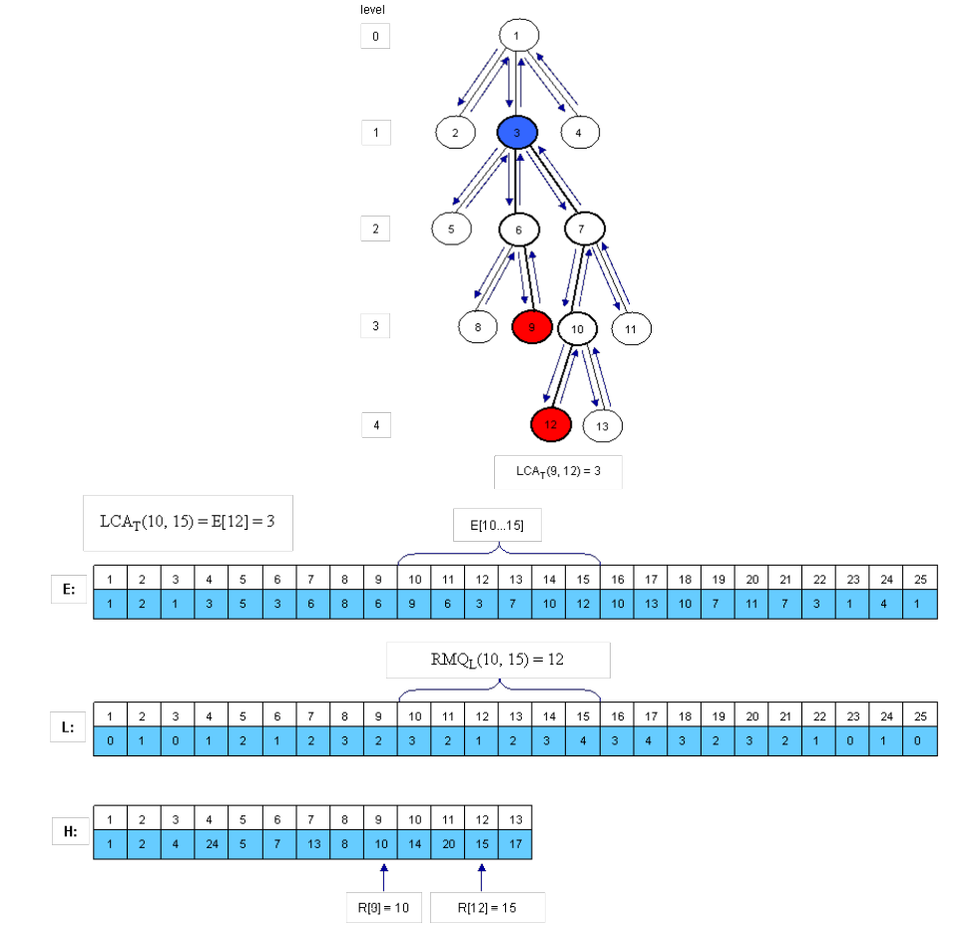
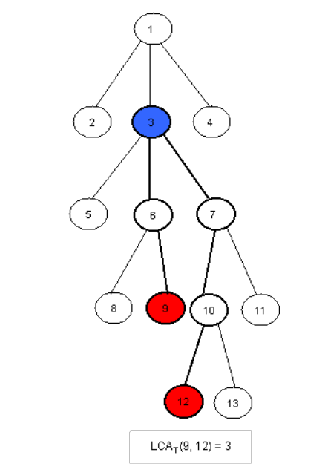
مسئله پایین ترین جد مشترک
پرسش کمینه باز

Slide 18
منابع
https://fa.wikipedia.org
https://blog.faradars.org
https://en.wikipedia.org
https://www.geeksforgeeks.org
http://ce.sharif.edu
Algorithms on Strings, Trees and Sequences_ Computer Science and Computational Biology
By Dan Gusfield

